Slide 1
Stručno usavršavanje za edukatore odraslih
Modul 3: Uvod u strategije angažmana u digitalnim okruženjima
Priručnik za alate za samousmjereno učenje

Slide 2
MODUL 3
Ovaj modul uključuje 14 sati sadržaja za učenje.
6 sati F2F učenja
8 sati samostalnog učenja
Ova prezentacija obuhvaća 6 sati učenja F2F.
To je popraćeno Nastavnim planom za edukatora.
Prođite kroz prezentaciju s resursima za samostalno učenje vlastitim tempom!
Notes:
1 akademski sat = 45 minuta

Slide 3
Uvod
Ova prezentacija uključuje resurse za samousmjereno učenje i vježbu samorefleksije.
Slobodno odaberite resurse koji su najbolje usklađeni s vašim interesima i ciljevima učenja.
Ovi resursi mogu se istražiti samostalno, bez propisanog redoslijeda ili zahtjeva da se prođu svi.

Slide 4
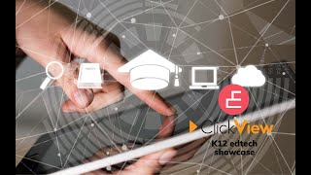
Uvod u strategije angažmana u digitalnim okruženjima (I)
Resurs 1: Video prezentacija (1h 14min)
Pogledajte video prezentaciju o stvaranju kulture angažmana u učionici za odrasle;
Steknite uvid u važnost angažmana i njegov utjecaj na ishode učenja.
Poveznica: https://www.youtube.com/watch?v=25H09leLyf4
Upotrijebite automatske prijevode s YouTubea.

Slide 5
Uvod u strategije angažmana u digitalnim okruženjima (II)
Vježba samorefleksije (15 minuta)
Zabilježite ključne koncepte iz prezentacije.
Razmislite o vlastitim iskustvima u poučavanju i kako su strategije angažmana utjecale na vaše učenike.

Slide 6
2. Rad u netradicionalnim okruženjima (I)
Resurs 2: Čitanje članka (1 sat)
Pročitajte članak o izazovima i prednostima rada u netradicionalnim nastavnim okruženjima.
Steknite razumijevanje o tome kako su digitalna okruženja preobrazila obrazovanje.
Poveznica: https://onlinelibrary.wiley.com/doi/epdf/10.1111/ijtd.12171
Za prijevod članka - pokušajte deeple.com
SAŽETAK ČLANKA
"Odnos između medijsko-didaktičke kompetencije trenera i medijsko-didaktičke samoefikasnosti, stavova i upotrebe digitalnih medija u obuci"
Caroline Bonnes, Carmen Leiser,Bernhard Schmidt-Hertha, Karin Julia Rott i Sabine Hochholdinger
Tekuća digitalizacija u sektoru obuke stvara nove zahtjeve u pogledu medijsko-didaktičke kompetencije trenera. Proveli smo online anketu 279 trenera u Njemačkoj kako bismo istražili odnose između medijsko-didaktičke kompetencije, medijsko-didaktičke samoefikasnosti, stavova prema korištenju digitalnih medija i stvarnog korištenja digitalnih medija u obuci. Nadalje, usporedili smo trenere koji su pohađali tečaj o digitalnim medijima s trenerima koji nisu pohađali takav tečaj. Analiza teoretski očekivanih korelacija između varijabli rezultirala je prihvaćanjem svih hipoteza. Analiza grupnih razlika pokazala je da su treneri koji su pohađali tečaj o digitalnim medijima imali veću medijsko-didaktičku kompetenciju i medijsko-didaktičke ocjene samoefikasnosti te su češće koristili digitalne medije na treninzima. Nije bilo značajne razlike u negativnim stavovima. Raspravlja se o implikacijama za promicanje medijsko-didaktičke kompetencije trenera.

Slide 7
2. Rad u netradicionalnim okruženjima (II)
Vježba samorefleksije (30 minuta)
Razmislite o tome kako se uvidi iz članka primjenjuju na vaš nastavni kontekst.
Identificirati potencijalne prilike i izazove prilikom angažiranja učenika u netradicionalnim okruženjima.

Slide 8
3. Strategije za uključivanje teško dostupnih odraslih učenika putem platformi društvenih medija (I)
„Usvajanje društvenih medija od strane odraslih polaznika kao platforme za e-učenje”
Moodley, P
SAŽETAK: Nedavni tehnološki razvoj povećao je platforme i kapacitete za učenje na visokim učilištima. Iako je usvajanje web 2.0 alata od strane studenata i dalje u fokusu diskursa e-učenja, pozornost treba posvetiti odraslim učenicima koji su prisiljeni prilagoditi se bujici tehnološki inovativnih obrazovnih praksi. Ovaj rad istražuje iskustvo odraslih učenika koji koriste društvene medije koji se koriste kao platforma za e-učenje za tečaj iz Metodologije istraživanja (RMBA 201). Tijekom trajanja tečaja postavljena je i praćena Facebook stranica koja se redovito ažurirala slajdovima tečaja (u obliku videozapisa) i obavijestima. Pri odabiru uzorka korištena je tehnika uzorkovanja bez vjerojatnosti. Samo odrasli polaznici koji su pristupili propisanim društvenim mrežama osmišljenim za tečaj imali su pravo sudjelovati u ovom ispitivanju. To je značilo da je za generiranje željenog uzorka korišteno namjerno uzorkovanje. Pedeset i sedam odraslih polaznika ispunilo je upitnik zatvorenog tipa. Studija otkriva da je, iako su odrasli učenici sporo shvaćali koncept društvenih medija kao platforme za e-učenje, njihovo zanimanje eksponencijalno raslo iz tjedna u tjedan. Nadalje, testna razdoblja pokazala su ogromnu aktivnost odraslih učenika na društvenim medijima, što je ukazivalo na korisnost društvenih medija kao platforme za e-učenje.
Resurs 3: Snimanje webinara (1 sat)
Pročitajte članak o tome kako se odrasli učenici prilagođavaju društvenim mrežama kao platformi za e-učenje: https://www.researchgate.net/publication/335364325_THE_ADOPTION_OF_SOCIAL_MEDIA_BY_ADULT_LEARNERS_AS_AN_E-LEARNING_PLATFORM
Za prijevod članka - pokušajte deeple.com
Naučite praktične savjete i studije slučaja od edukatora koji su uspješno koristili društvene medije za angažman - https://epale.ec.europa.eu/en/blog/social-media-adult-learning-benefits-and-uses (koristite mogućnost prevođenja na stranici).

Slide 9
3. Strategije za uključivanje teško dostupnih odraslih učenika putem platformi društvenih medija (II)
Vježba samorefleksije (30 minuta)
Zabilježite ključne zaključke iz članka i bloga.
Razmislite o načinima na koje biste mogli prilagoditi strategije društvenih medija kako biste se povezali sa svojim učenicima.

Slide 10
4. Promjena uloge edukatora u digitalnim okruženjima (I)
Resurs 4: Online forum za raspravu (1 sat)
Sudjelujte u online forumu za raspravu na kojem edukatori dijele svoja iskustva i uvide o evoluirajućoj ulozi edukatora u digitalnim okruženjima.
Uključite se u razgovore i učite iz perspektive vršnjaka.
Poveznica: https://transformingeducationsummit.sdg4education2030.org/AT4DiscussionForum

Slide 11
4. Promjena uloge edukatora u digitalnim okruženjima (II)
Vježba samorefleksije (30 minuta)
Sažmite ključne točke iz rasprava na forumu.
Razmislite o tome kako možete uključiti promjenjivu ulogu edukatora u vlastite nastavne prakse.

Slide 12
5. Strategije za digitalnu interakciju i izgradnju zajednice (I)
Resurs 5: članci i blogovi (1 sat)
Pročitajte članak koji se bavi strategijama za poticanje digitalne interakcije i izgradnju osjećaja zajednice u online okruženjima za učenje.
https://files.eric.ed.gov/fulltext/EJ1210946.pdf
Za prijevod članka - pokušajte deeple.com
"Teaching to Connect: Community-Building Strategies for the Virtual Classroom" Sharla Berry, Kalifornijsko luteransko sveučilište
SAŽETAK: Osjećaj zajedništva ključan je za angažman i zadovoljstvo učenika. Međutim, mnogi se učenici bore s razvojem veza u online programima. Oslanjajući se na intervjue s 13 instruktora, ovaj rad istražuje strategije koje koriste kako bi pomogli učenicima da razviju osjećaj zajedništva u sinkronim virtualnim učionicama. Identificirane su četiri strategije za izgradnju zajednice na mreži: često dopiranje do studenata, ograničavanje vremena provedenog na predavanjima, korištenje videa i chata kao načina za angažiranje studenata i omogućavanje korištenja vremena na satu za osobna i profesionalna ažuriranja.

Slide 13
5. Strategije za digitalnu interakciju i izgradnju zajednice (II)
Istražite tehnike kao što su:
Steknite neke praktične savjete i ideje:
https://kpcrossacademy.org/building-community-in-online-courses/;
https://ecampusontario.pressbooks.pub/aguideforbusyeducators/chapter/cultivating-community-building-in-online-learning-environment/
https://www.learnworlds.com/build-online-learning-community/
Forumi za raspravu
Virtualni susreti
- Kolaborativni projekti;

Slide 14
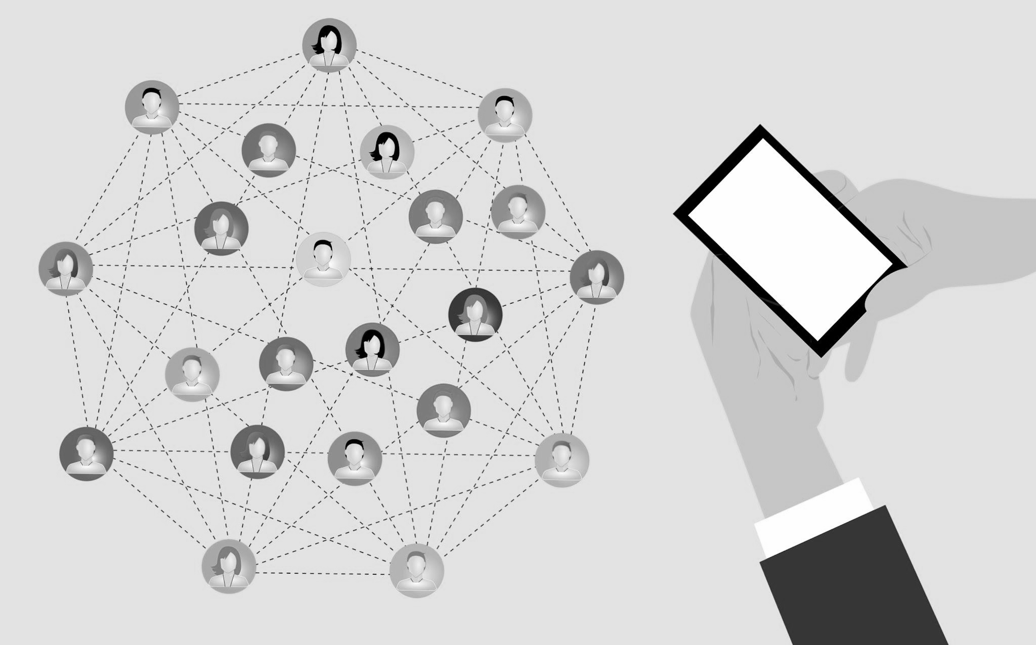
5. Strategije za digitalnu interakciju i izgradnju zajednice (III)
Vježba samorefleksije (30 minuta)
Zabilježite ključne strategije spomenute u e-knjizi i blogu.
Razmislite o tome kako možete primijeniti ove strategije za njegovanje angažmana i zajednice u svom digitalnom nastavnom okruženju.

Slide 15
6. Završno razmišljanje (30 minuta)
Razmislite o cijelom putu učenja:
Koji su bili najznačajniji uvidi koje ste stekli iz svakog odjeljka?
Kako ćete primijeniti strategije angažmana, posebno u netradicionalnim okruženjima?
Koje ćete korake poduzeti kako biste angažirali teško dostupne učenike putem platformi društvenih medija?
Kako se razvila vaša percepcija promjenjive uloge odgojitelja?
Kako možete iskoristiti strategije za digitalnu interakciju i izgradnju zajednice koje ste naučili kako biste stvorili dinamično i uključivo online okruženje za učenje koje potiče aktivan angažman i smislene veze među učenicima?"

Slide 16
Zaključak
Hvala vam što prolazite kroz ove samostalne aktivnosti učenja.
Ako ste uživali u ovom modulu, preporučujemo vam da istražite druge ONE STEP UP resurse.

Slide 17
HVALA!

Slide 18
Financira Europska unija. Izraženi stavovi i mišljenja su, međutim, samo autorovi i ne odražavaju nužno stavove Europske unije ili nacionalne agencije. Za njih se ne mogu smatrati odgovornima niti Europska unija niti Nacionalna agencija.
Broj projekta: 2022-1-LT01-KA220-ADU-000085898

